Slide 1

Складова система за следене на наличности
Изготвили: Тодор Пенчев и Момчил Милков

Slide 2
Екип с роли
Момчил Мичков – Ръководител на проекта, Разработчик
Тодор Пенчев – Full-Stack Разработчик, UI дизайнер

Slide 3
Задача на проекта
Складова система за следене на наличности. Складът може да бъде за стоки по избор. Системата трябва да предоставя следните възможности:
Въвеждане на количество стоки – информацията, която се въвежда, зависи от избраната стока
Изписване на количество стоки
Справка за наличности – информацията, която се извежда се извежда от справката, зависи от избраната стока

Slide 4
Изисквания на клиента
Операции за работа с потребители включва създаване на складови оператори от администратор, създаване на доставчици, създаване на клиенти, създаване на каса (парична наличност).
Системата поддържа операции за работа със следните събития: създаване на номенклатури, работа с фактури, приемане на стока от доставчик на доставна цена, изписване на стока на продажна цена, наблюдение за наличност на стоки в склада, наблюдение за наличност на пари в касата
Системата поддържа справки по произволен период за: доставки и доставчици, изписване и клиенти, дейност на складовите оператори, за наличности в склада, разходи, приходи, печалба, движение на наличността в касата.
Системата поддържа известия за следните събития: критичен минимум и липса на стока, критичен минимум и липса на парична наличност

Slide 5
Задачи
Обсъждане на проект с клиент
Изготвяне на изисквания и обхват на проекта
Анализ на изискванията
Проектиране на база данни
Проектиране на бизнес логиката
Проектиране на потребителски интерфейс
Създаване на базата данни
Реализиране на ORM слой
Реализиране на бизнес логика
Реализиране на потребителски интерфейс
Разработване на модул за логване
Тестване на проекта
Документиране на софтуера
Инструкции за потребителя
Представяне на завършения проект пред възложителя

Slide 6
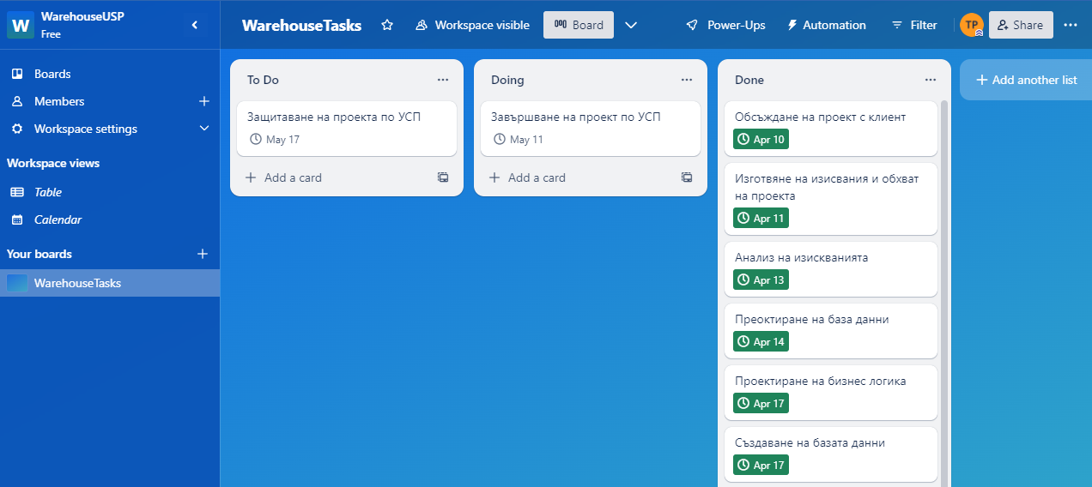
Система за управление на проекта

Slide 7
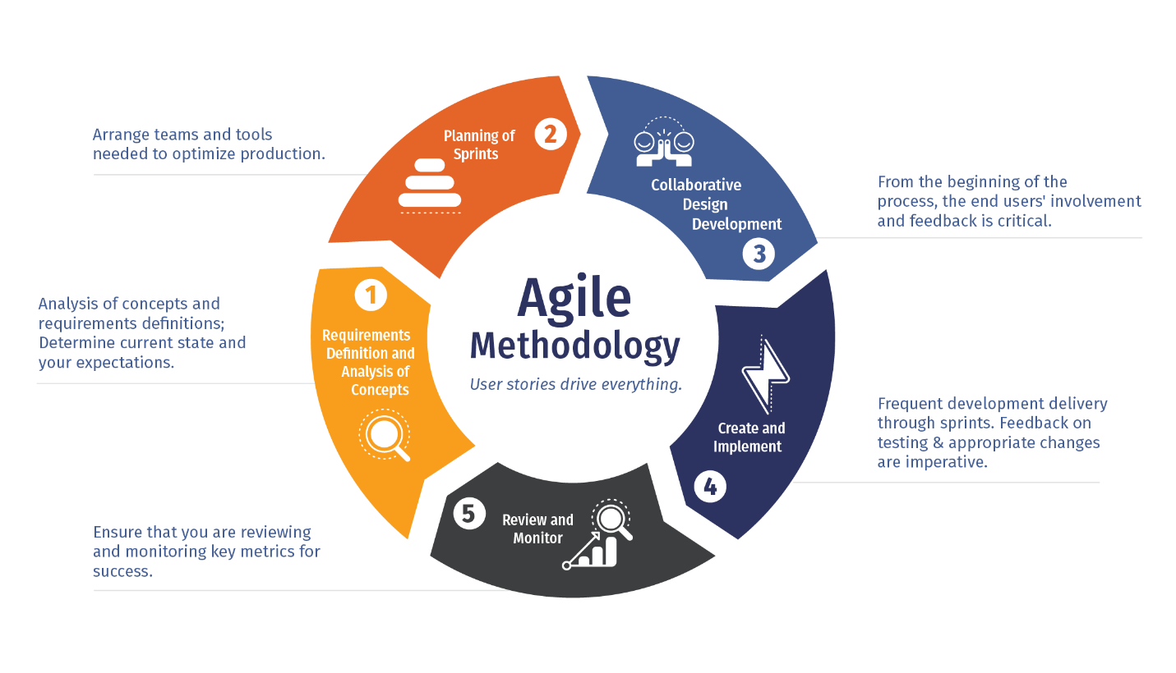
Избрана методология

Slide 8
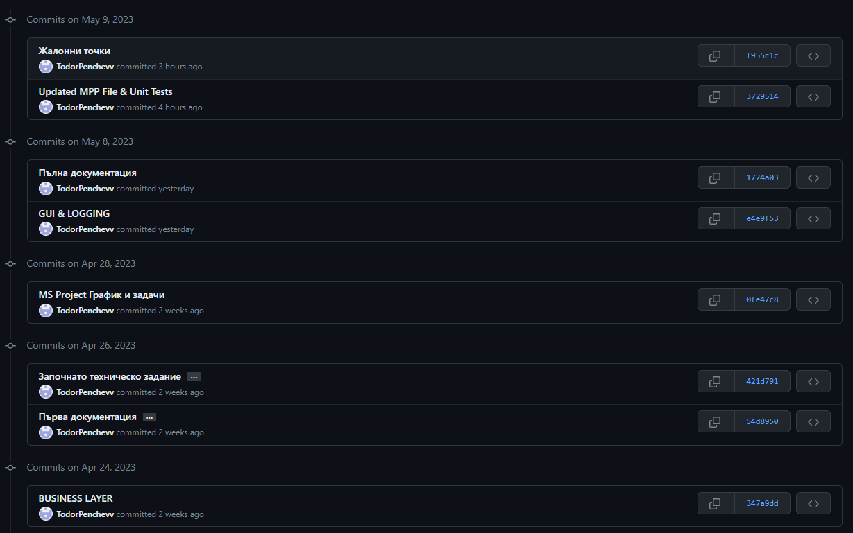
Избрана система за контрол на версиите

Slide 9







Избор на програмни средства за реализация

Slide 10
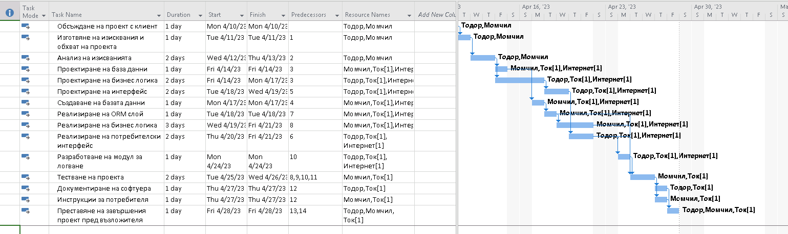
График на изпълнение на задачата

Slide 11
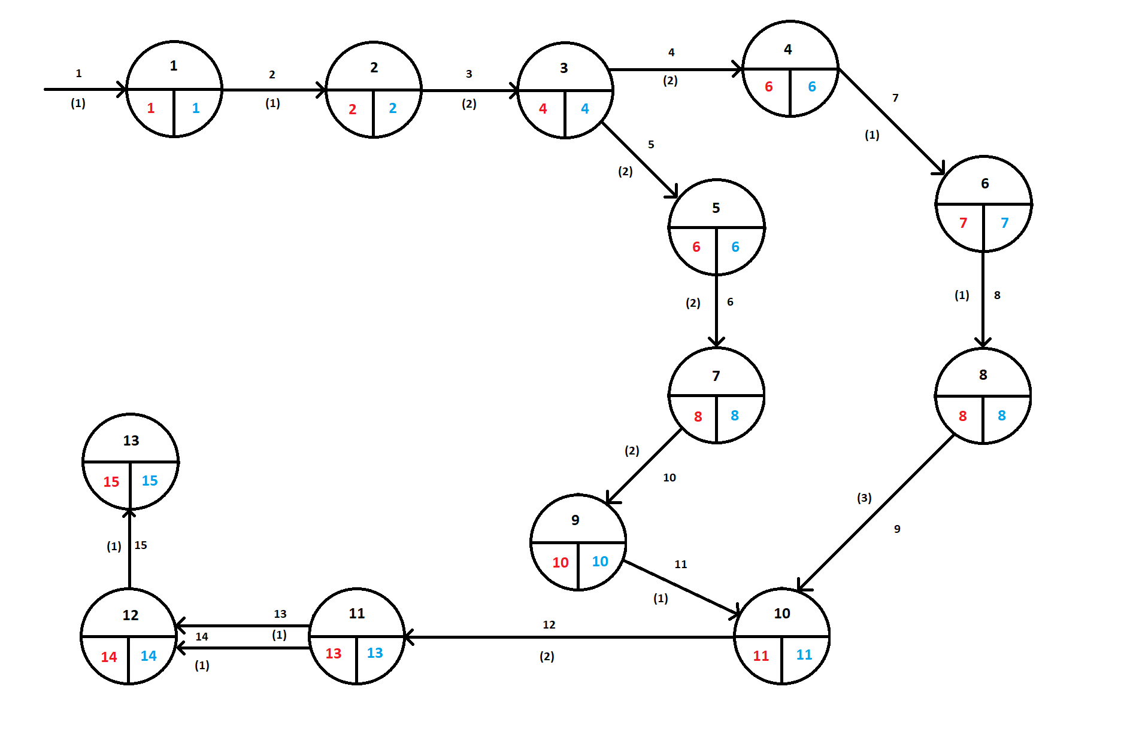
Критичен път
Обсъждане на проект с клиент
Изготвяне на изисквания и обхват на проекта
Анализ на изискванията
Проектиране на база данни
Проектиране на бизнес логиката
Проектиране на потребителски интерфейс
Създаване на базата данни
Реализиране на ORM слой
Реализиране на бизнес логика
Реализиране на потребителски интерфейс
Разработване на модул за логване
Тестване на проекта
Документиране на софтуера
Инструкции за потребителя
Представяне на завършения проект пред възложителя

Slide 12
Профил на риска
 | S | L | D | PND
Недостиг на време | 8 | 4 | 4 | 128
Склада фалира и софтуерът е неизползваем | 10 | 1 | 10 | 100
Програмист в болнични | 9 | 2 | 3 | 54
Объркване в заданието | 7 | 3 | 2 | 42
Спиране на интернет в офиса | 4 | 1 | 10 | 40
Спиране на тока в офиса | 1 | 1 | 10 | 10

Slide 13
Изпълнение на бюджета

